Slide 1

Рекомендации для родителей
КАК С ПОЛЬЗОЙ ДЛЯ ДЕТЕЙ ПРОВЕСТИ НОВОГОДНИЕ ПРАЗДНИКИ
Воспитатель:
Большакова А.А

Slide 2
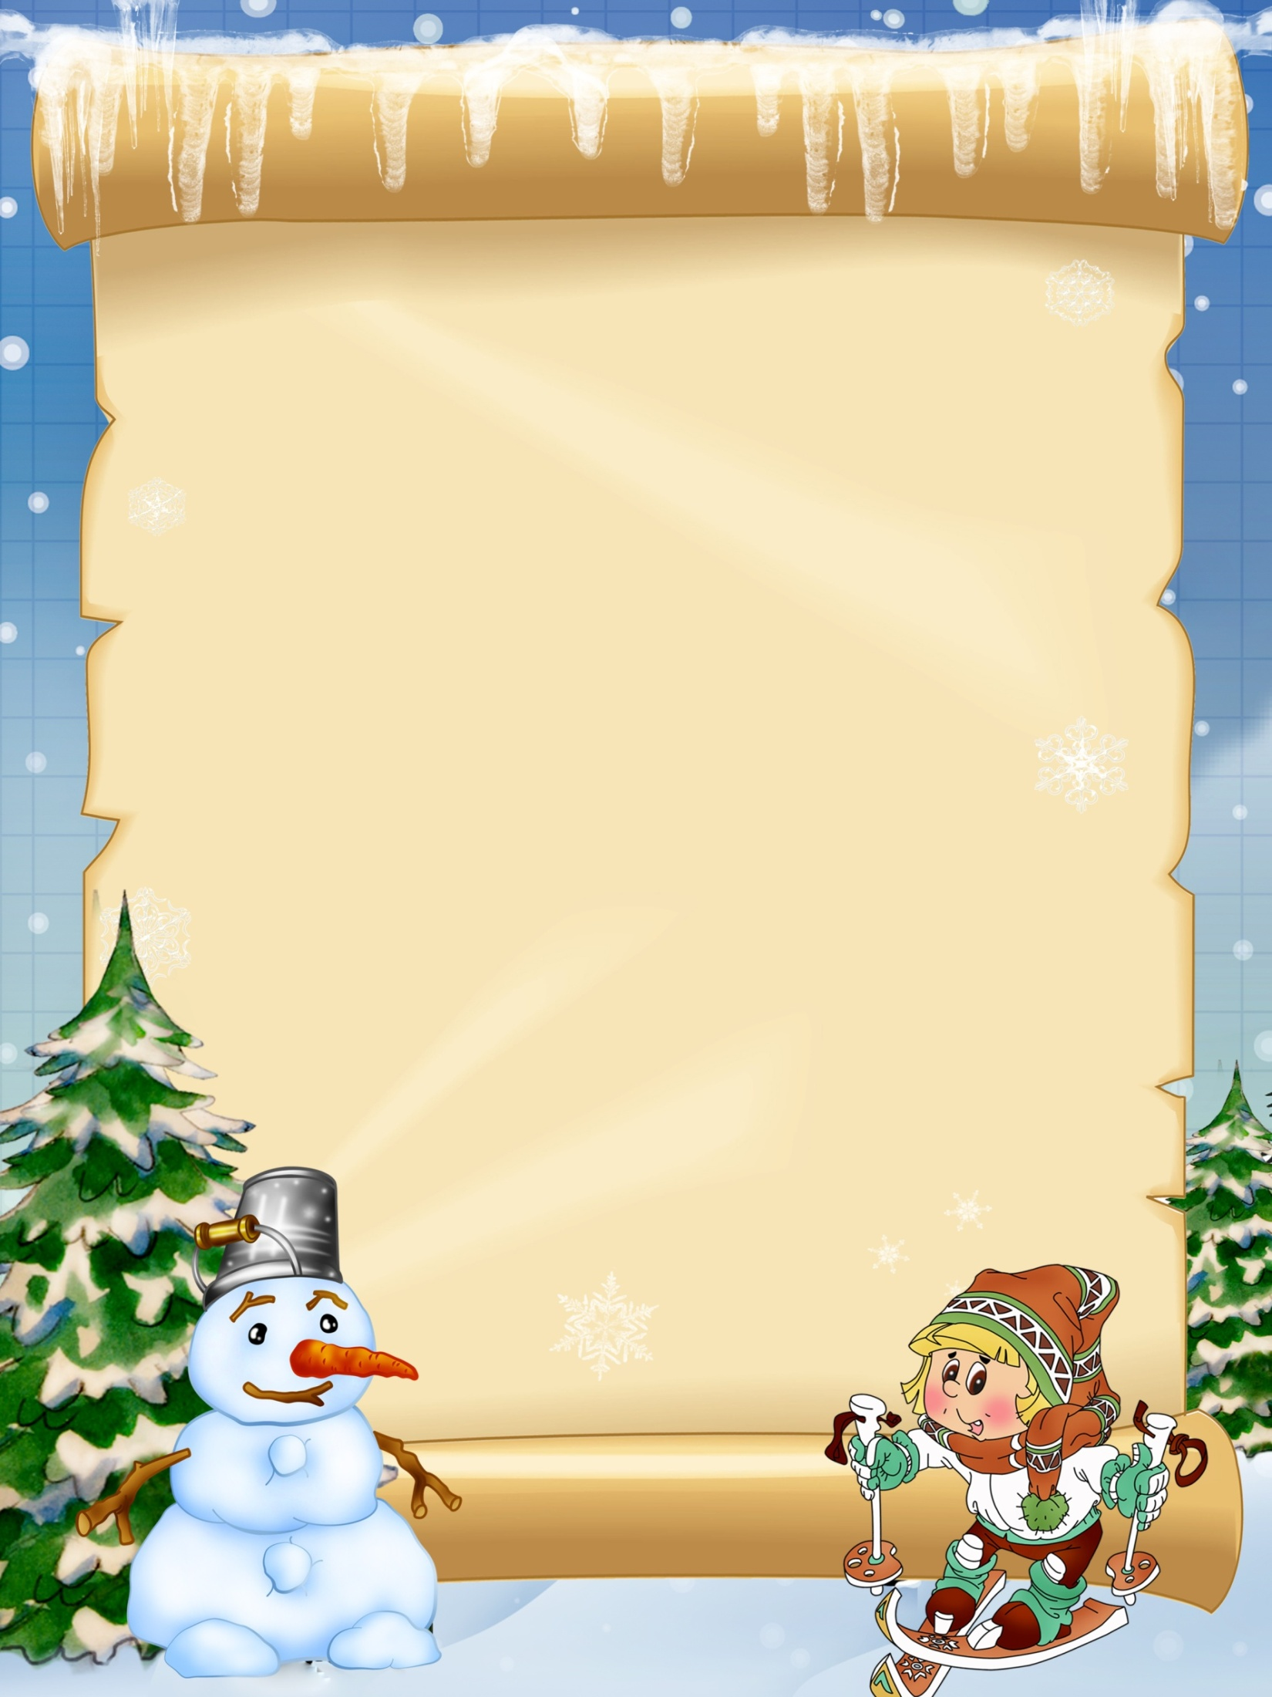
Уважаемые родители!
Наступают зимние праздники, которые дают вам возможность уделить больше внимания своим детям. А наши рекомендации помогут вам весело, интересно, с пользой провести это время со своими малышами.
--Мы предлагаем вам начать с уборки вашей квартиры и в частности детской комнаты. Обязательно это надо сделать вместе со своим ребенком.

Slide 3
-Затем надо перейти к новогоднему украшению квартиры. Сделать игрушки из бросового и природного материала (поролона, пенопласта, шишек, яичной скорлупы, обрезков бумаги и т.д.), покрасить краской грецкие орехи, завернуть мелкие коробочки в блестящую оберточную бумагу, завязать красивые бантики. А затем вместе с ребенком украсить елочку.
-Наряжая, обязательно рассмотрите все елочные украшения, и сделанные и купленные, найдите каждой игрушке место на елке. Покажите ребенку игрушки вашего детства, вспомните все радостные события, которые были с ними связаны. Все это поможет создать радостное настроение в ожидании приближающегося нового года.
Вместе с ребенком подумайте, кому нужно послать поздравления и приглашения, напишите их и отправьте.

Slide 4
-Вместе с малышом приготовьте подарки для близких и родных людей. Можно сделать фигурки из соленого теста, а затем раскрасить их красками, нарисовать рисунки, сделать какую–нибудь аппликацию или поделку. Это даст возможность ребенку проявить творчество, фантазию, вызовет желание порадовать родственников, доставит им радость. Можно подготовить карнавальные костюмы и маски.
-Повторите выученные стихи о зиме и новом годе, выучите с ребенком тосты и поздравления (в соответствии с его возрастом).

Slide 5

В новогоднюю ночь
Если положить ребенка спать в новогоднюю ночь попозже обычного, то это может нарушить режим дня, в результате чего он будет раздражительным и плаксивым. Поэтому лучше начать праздновать пораньше. Нарядите малышей, переоденьте папу, дедушку или кого-нибудь из гостей мужского пола в костюм Деда Мороза, выберите снегурочку, и устройте веселый хоровод вокруг елочки.
-Оформите рождественскую композицию, расскажите детям о празднике Рождество. Смастерите декорации с изображением зимнего леса или сказочного дворца, раскрасьте ее яркими цветами, поставьте на видное место. Подумайте, кем и чем ее можно дополнить.
Далее вместе с детьми сочините сказку вместе с ребенком. Эту сказку ваш малыш может рассказать своим друзьям или пришедшим в гости родственникам.
Не забудьте похвалить ребенка за
инициативу и творчество и конечно за то, что ребенок закончил начатое дело.

Slide 6
Придумайте какой – нибудь, веселый конкурс среди гостей, так как дети всегда с удовольствием наблюдают за тем, как родители переодеваются и разыгрывают смешные сценки, а также с удовольствием сами принимают в них участие. Если вовремя чтения наизусть стихотворения ваш малыш вдруг застесняется, ни в коем случае не заставляйте его насильно это делать – главное, чтобы ребенку понравился визит волшебника, а не наоборот, его расстроил или напугал.

Slide 7
В новогоднюю ночь не стоит дарить сразу все подарки, это доставит вашему ребенку массу удовольствия. Спрятав один подарок под елку, оставьте остальное до утра: засуньте под подушку, в шкаф, где лежит одежда ребенка, в коробку, в кармашек брюк или в обувь. Пусть эти
маленькие чудеса доставят ему много радости.
Если вы дарите ему настольную игру, поиграйте в нее с малышом. Важно сделать эту игру понятной
ребенку, любимой.

Slide 8
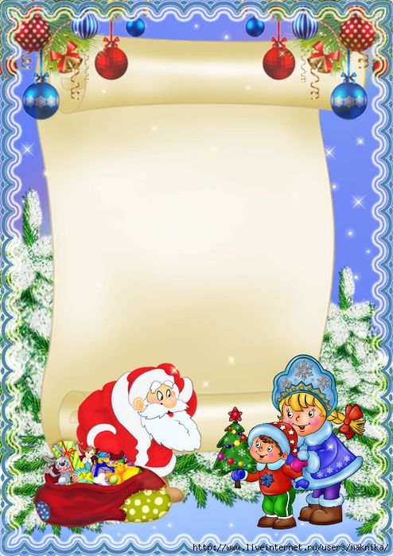
Каким должен быть
новогодний подарок?
К покупке новогоднего подарка надо подходить очень ответственно, так как это необычный, волшебный праздник и дети всегда ждут исполнения своих сокровенных желаний. Подарков в новый год должно быть много, а раз много, лучше, если они будут небольшими (игрушки, сладости, диски с играми или мультфильмами и т. д.) Все сюрпризы надо красиво упаковать. Обязательно присутствие Деда Мороза, все должно быть необычно и волшебно. Ребенок может тихонько поговорить с гостем, но из комнаты желательно не выходить, так как ребенку может потребоваться ваша моральная поддержка.

Slide 9

Веселые игры в
новогодний праздник
Игры возле елки придадут новогоднему
празднику необычный оттенок, повеселят детей,
создадут у них праздничное настроение. Предлагаем
вашему вниманию следующие игры.
Игра «Назови, что изменилось»
Эта игра для развития памяти и внимания. Участникам предлагаются в течение минуты рассмотреть игрушки и запомнить их (количество игрушек берется взависимости от возраста детей.) Затем ребятам предлагается выйти из комнаты или закрыть глаза, в это время несколько игрушек можно переставить местами, убрать или добавить другие. После этого дети называют, что изменилось в ряду игрушек.
Игра «Какой, какая, какое, какие?»
Взрослый предлагает детям любой новогодний предмет (шар, снежинку, елочку, и т.д.) Выигрывает тот, кто назовет больше слов признаков к предложенному предмету. Например, елочка - высокая, колючая, нарядная, красивая, зеленая, пахучая и т.д.

Slide 10
Игра «Смешной вопрос»
В этой игре главное не смеяться. Каждый играющий получает какое-нибудь имя: хлопушка, леденец, сосулька, сугроб, фонарик, снежинка, шарик… Ведущий каждому участнику, обходя по кругу, задает разные вопросы:
-Кто ты?
-Какой сегодня праздник?
-Что тебе дарят каждый год?
-ВО что ты одеваешься на новый год?
И т. д.
Каждый участник должен отвечать на любой вопрос своим именем. Но главное правило: отвечающие не должны смеяться. Кто засмеется или выбывает из игры, или отдает свой фант. Далее каждый, кто отдал фант, должен выполнить
какое-нибудь задание.

Slide 11
Игра «Доскажи словечко»
Детям читается четверостишие, без
последнего слова, которое дети должны по смыслу добавить.
Самому активному, набравшему
всех больше очков дается небольшой приз.
Детям нравится эта игра, поэтому в нее можно поиграть в новый год.

Slide 12
1.Елочка с игрушками, 2.Украшена игрушками,
Клоуны с хлопушками, Шарами и хлопушками –
Веселится весь народ! Не пальма, не сосенка,
Что за праздник? (Новый год) А праздничная…..(елочка)
3.Он с подарками приходит, 4.К детям в гости Дед Мороз
Хороводы с нами водит. Внучку на санях привез
Белой бородой оброс Снежная фигурка –
Добрый дедушка….(Мороз) К нам приедет…..(Снегурочка)
5.И в коробки, и в пакеты 6.Целый год лежал на полке,
Упакованы конфеты. А теперь висит на елке
Фантики так ярки! Это не фонарик,
Будут всем….(подарки) А стеклянный…(шарик)
7.Быстро огоньки мигают, 8.На красавице лесной
Сверху вниз перебегают. Золотиться дождь волной –
Это дружная команда С серебристого шнура
Называется…(гирлянда) Вниз свисает….(мишура)
9.Вся в огнях большая елка,
Вверх летят петарды звонко.
Снег на улице идет.
Наступает…(Новый год)

Slide 13

Желаем вам
весёлых праздников!
Проведите их вместе
со своими детьми!

